Slide 1
Janvier 2023 - N°29
La publication spécifique aux agents publics
que seul le SNU vous propose
L
'
EC
HO
P
U
B
L
I
C
Nouvelle Année = Nouveaux Droits

Slide 2
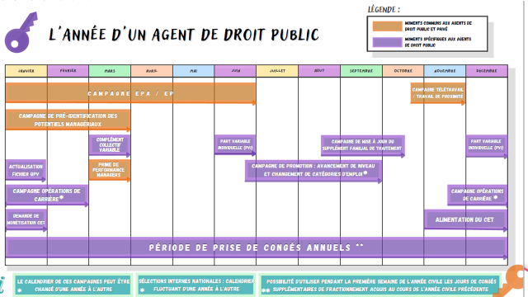
Et pour ne pas oublier les moments clef pour 2023:
L
'
EC
HO
P
U
B
L
I
C

Slide 3
Campagne EPA jusqu’au 30 Avril,
celui-ci n’est pas obligatoire pour les agents publics :
Cet entretien porte sur le périmètre d’activités, le contenu des missions, le recueil des besoins de formation, l’approche par compétences et les savoir-être. Ces derniers sont intégrés via la mise en œuvre d’outils tels que l’autodiagnostic conseiller et ‘Atouts Agent’.
Selon la direction, il permettrait de faire le point sur la situation professionnelle et le projet d’évolution de carrière et/ou de mobilité.
Force est de constater que la réalité est toute autre.
Si, toutefois vous choisissiez de réaliser l’Entretien Professionnel Annuel, petit rappel de son déroulement et de vos droits :
La préparation :
 Les rendez-vous sont fixés cinq jours ouvrés à l’avance, pour permettre aux agents et aux managers
chargés de mener l’entretien de le préparer.
 L’agent bénéficie, d’un temps dédié de deux heures pour cette préparation avec la possibilité de la planifier
selon sa convenance.
Petit rappel: Contrairement à ce qui est souvent affirmé, l’Autodiagnostic n’est pas obligatoire. Il peut être fait ou pas par l’agent. Celui-ci peut aussi choisir de le partager ou pas avec son manager
La réalisation de l’entretien :
 L’entretien peut se dérouler en présentiel ou en distanciel si l’agent et le manager sont d’accord.
Le compte-rendu de l’entretien :
 L’entretien donne lieu à un compte-rendu formalisé par le N+1 qui le communique à l’agent via SIRHUS. Ce
dernier a la possibilité d’inscrire ses remarques et de le signer électroniquement. La signature électronique
de l’agent n’a d’autre signification que la prise d’acte de la réalisation de l’entretien.
 Si un agent exerce son droit de ne pas participer à cet entretien facultatif, le manager, en complétant un
Point professionnel annuel (PPA), informe l’agent des contributions aux résultats collectifs ou objectifs
attendus, des mesures de formation ou d’accompagnement qu’il estime éventuellement nécessaire pour
l’année à venir et de l’appréciation qu’il porte sur son activité au cours de l’année écoulée.
Un recours est possible si vous souhaitez contester le contenu figurant dans votre EPA, vous pouvez exercer votre droit de recours en saisissant, selon votre catégorie la CCPLU (cat 1 et 2) ou la CCPN (cat 3 et 4) compétente en demandant la « révision du compte-rendu de l’EPA ».
L
'
EC
HO
P
U
B
L
I
C

Slide 4
Télétravail, la campagne est terminée, mais vous avez un droit de recours :
La quotité de temps dévolue au télétravail
La quotité de travail ouverte au télétravail est plafonnée à trois jours par semaine
Le temps de présence sur le lieu d’affectation ne peut être inférieur à deux jours par semaine.
Ainsi, un agent public qui travaille à 80 % sur quatre jours ne peut bénéficier que de deux jours de télétravail par semaine au maximum.
Il peut être dérogé pour une durée de six mois maximum, aux seuils et période de référence précisés ci-dessus, sur demande renouvelable :
•De l’agent dont l’état de santé ou le handicap le justifie après avis du médecin du travail,
•De la femme enceinte
•De l’agent éligible au congé de proche aidant prévu à l’article L. 3142-16 du code du travail, pour une durée de trois mois maximum.
Prise en charge de frais découlant directement de l’exercice du télétravail
Conformément aux dispositions du décret n° 2016-151 du 11 février 2016 modifié, Pôle emploi prend en charge les coûts découlant directement de l’exercice du télétravail, notamment le coût des matériels, logiciels, abonnements, communications et outils ainsi que de la maintenance de ceux-ci. L'employeur n'est pas tenu de prendre en charge le coût de la location d'un espace destiné au télétravail.
À ce titre, Pôle emploi prend en charge les coûts découlant de l’exercice du télétravail par le versement du « forfait télétravail. Le montant du « forfait télétravail » est aujourd’hui fixé à 2,88 euros par journée entière de télétravail effectuée, dans la limite de 253,44 euros par an.
Le « forfait télétravail » est versé trimestriellement à terme échu, sur la base des jours de télétravail demandés, réellement effectués par l’agent en télétravail et autorisés par le responsable hiérarchique et enregistrés sur Horoquartz
Titres restaurant
Le télétravailleur bénéficie de l’attribution d’un titre restaurant pour chaque journée télétravaillée, aux mêmes conditions que celles qui s’appliquent quand il travaille dans les locaux de Pôle emploi.
Refus et voies de recours
Le refus opposé à une demande de télétravail ainsi que l’interruption du télétravail à l’initiative du responsable hiérarchique doit être précédé d’un entretien et motivé par écrit.
En cas de refus opposé à la demande de l’agent, ce dernier peut transmettre un recours non suspensif à la commission consultative paritaire compétente dont il relève (CCPLU ou CCPN)
L
'
EC
HO
P
U
B
L
I
C

Slide 5
L’expertise du SNU pour les agents publics s’enrichit :
L
'
EC
HO
P
U
B
L
I
C
Le secteur public du SNU a travaillé sur la création d’un nouvel outil de ressources documentaires concernant notre statut.
En effet, face à la perte d’expertise de la part des ELD mais aussi dans les services RH, le SNU a souhaité pouvoir se doter d’un outil afin de pouvoir répondre à toutes les questions des agents publics
Afin de bénéficier de cette base de connaissance, n’hésitez pas à nous contacter et /ou a adhérer au SNU, premier syndicat des agents publics de Pôle emploi tant au niveau national que régional

Slide 6
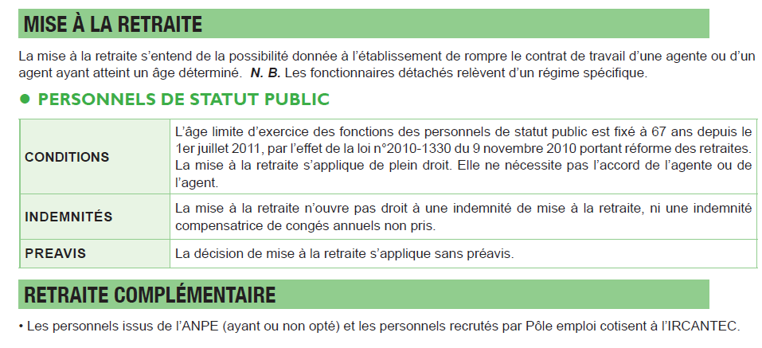
La Retraite , tous en grève !
Profitons pour faire un rappel de la situation actuelle :
L
'
EC
HO
P
U
B
L
I
C

Slide 7
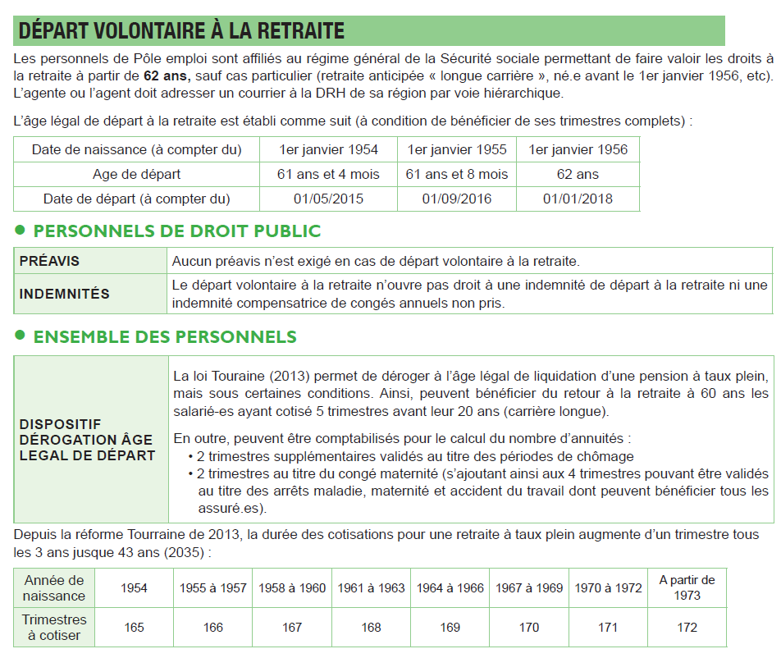
L
'
EC
HO
P
U
B
L
I
C

Slide 8
Réclamation SNU au CSE, vos élus ne vous oublient pas :
Question du SNU :
Pouvez-vous nous indiquer les agences dans les Hauts de France qui sont implantées en zone QPV pour 2023 ? Pouvez-vous nous indiquer les agences dans les Hauts de France qui ont une DEFM résidant en QPV supérieure à 25 % et donc éligible à la prime QPV pour 2023 ? Pouvez-vous nous lister les agences des Hauts de France qui ont une DEFM résidant en QPV comprise entre 20 et 25% ? Y a-t-il des agences qui perdent la prime QPV, si oui combien d'agents sont concernés ? Y a-t-il des agences qui gagnent la prime QPV, si oui combien d’agents sont concernés ? La Direction a-t-elle prévue des mesures pour compenser la perte de pouvoir d’achat pour les agents publics concernés par la perte de cette prime, s’il y en a ? Si non, pourquoi
L
'
EC
HO
P
U
B
L
I
C
Réponse de la Direction Régionale :
Les agences des Hauts-de-France actuellement implantées en zone QPV pour 2023 sont :Anzin ; Denain, Dunkerque ; Grande Synthe ; Hem ; Lille Vaucanson ; Longuenesse ; Maubeuge Pasteur ;Les agences des Hauts-de-France qui ont une DEFM supérieure ou égale à 25 % sont : Amiens Tellier ; Anzin ; Boulogne ; Bruay la Buissière ; Condé, Creil Montataire ; Denain ; Grande Synthe ; Hem ; Lens Gare ; Liévin ; Lille Vaucanson ; Lille Grand Sud ; Lille Port Fluvial ; Lille République ; Maubeuge Pasteur ; Roubaix Centre ; Roubaix Les Près ; Somain ; Tourcoing.Nous ne disposons pas de la liste des agences des Hauts-de-France qui ont une DEFM résidant en QPV comprise entre 20 et 25%.L’agence de Villeneuve d’Ascq sort de la liste au 1er janvier, son taux de DEFM étant inférieur à 25%.La perte de la prime concerne 4 agents. Comme régulièrement rappelé, nous ne pouvons déroger aux textes réglementaires en matière de prime, la seule solution est de solliciter une mobilité géographique dans une agence QPV.
Le SNU a toujours été combatif sur ce sujet et s’oppose chaque année à la Direction sur les agences qui perdent la prime QPV sans compensation (encore 4 collègues pour 2023 !)
Le SNU demande toujours à la Direction de :
- De respecter strictement le décret et d’octroyer la prime dès lors où une agence accompagne au moins une QPV sans y ajouter un quota restrictif de 25% par le biais d'une instruction DG
- A défaut, de codifier les adresses non référencées QPV (indéterminées, ou non encore identifiées ou encore en attente d’un nouveau code) dans Aude car presque 20 000 Demandeurs d’Emploi pour les Hauts de France ne sont pas codifiés ce qui fausse les résultats
Et pourtant, la Direction sait faire les modifications pour les employeurs qui demandent les aides !

Slide 9
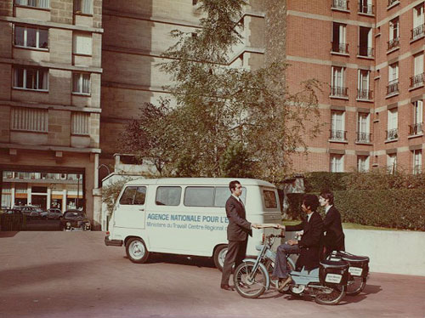
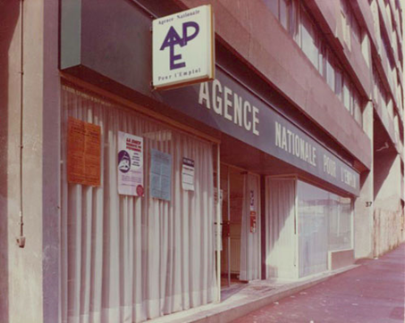
CFS Agents Publics :
Comme tout les ans, le SNU vous propose des CFS spécial agent public afin d’échanger sur l’actualité, de vous donner les changements statutaire, de se projeter sur l’avenir avec France Travail et aussi d’éviter l’isolement…
Nous reviendrons vers vous prochainement afin de vous proposer la date du prochain CFS. Soyons le plus nombreux possible !
L
'
EC
HO
P
U
B
L
I
C
LE SNU NE LÂCHERA JAMAIS LES AGENTS PUBLICS !
POUR DEFENDRE NOTRE STATUT, REJOIGNEZ LE SNU !
Coordonnées du Syndicat SNU Pole emploi :
syndicat.snu-hdf@pole-emploi.fr
http://snunpdcp.blog4ever.com/
Permanence SNU HDF:
Villeneuve d’Ascq : 03 28 76 14 30
Boves : 03 22 53 56 08
http://www.facebook.com/public/Snu-Hdf

